Slide 1
ERGENLİK DÖNEMİ

Slide 2
Siz de bu soruları kendinize sordunuz mu?
Niçin vücudum tanıyamayacağım kadar hızlı değişiyor?
Sesimde neden bir farklılık var?
Duygularım neden sık sık değişiyor?
Kendimi tanımaya çalışıyorum ama galiba olmuyor?
Neden böyle sakarca davranıyorum?

Slide 3
Peki bu soruları neden kendinize soruyorsunuz. Hiç merak ettiniz mi ? ☺
Cevabı burada çünkü gelişiyor ve değişiyorsunuz!
Kısacası ‘kendiniz’ oluyorsunuz!

Slide 4

ERGENLİK ?

Slide 5
BULUĞ DÖNEMİ
Kızlar için 10, erkekler için 12 yaşları buluğ veya buluğ öncesi bedensel farklılaşmanın görüldüğü yaşlardır. Bu yaşlarda kız ve erkeklerde iştah artışı görülebilir.
Her iki cins de bu dönemde kendi cinslerine uygun tavırları benimsemeye başlarlar.

Slide 6
Buluğda 12-13 yaşlarındaki kızlar, aynı yaştaki erkeklere göre ortalama daha uzun ve kiloca ağırdırlar. 15 yaşlarından sonra bu durum erkeklerin lehine olacak şekilde değişir.

Slide 7
Ergenlik; çocuklukla erişkinlik arasında yer alan, hızlı bir büyüme, gelişme ve olgunlaşmanın olduğu bir dönemdir. Yani bir ‘ara dönem’dir.

Slide 8
Ergenlik; toplumdan topluma, kişiden kişiye farklı özellikler gösterebilir. Aynı toplumda bile bu farklılıklar söz konusudur.

Slide 9
ERGENLİK DÖNEMİNDE DUYGUSAL GELİŞME
Peki duygularımızda ne gibi değişiklikler oluyor? İlk önce bir kimlik arayışı içine giriyoruz. Kimlik arayışı ben kimim, bu dünyaya neden geldim, nasıl davranmalıyım…? sorularıyla başlıyor.

Slide 10
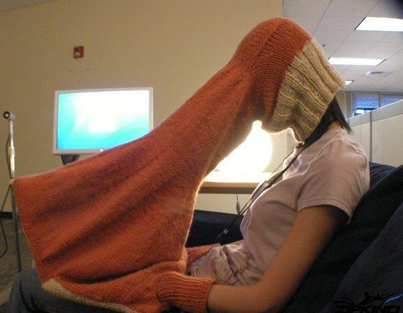
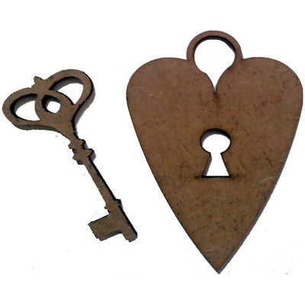
Gizliliğe önem verir ve yalnız kalmak isterler.

Slide 11
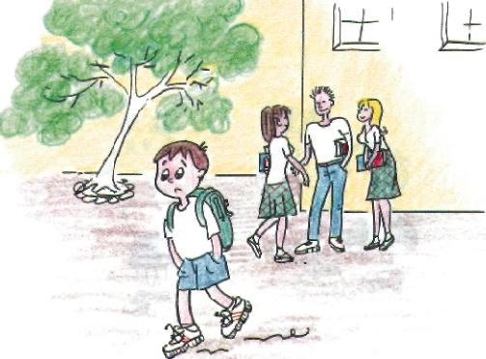

Slide 12
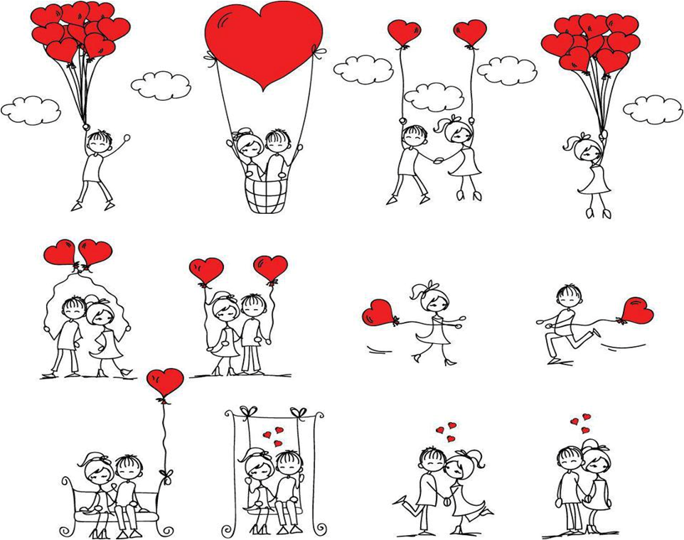
Aşık olurlar

Slide 13

Duygularında kararsızlık yaşarlar

Slide 14
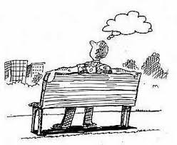
Aşırı hayal kurarlar

Slide 15
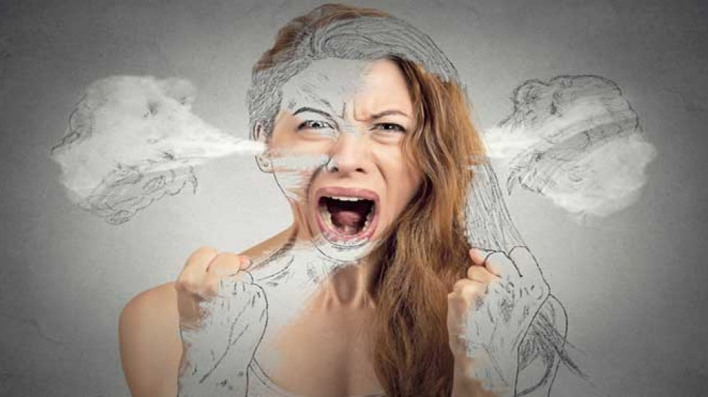
Duyguların yoğunluğunda artış

Slide 16

Çalışmaya karşı isteksizlik

Slide 17

Çabuk heyecanlanma

Slide 18
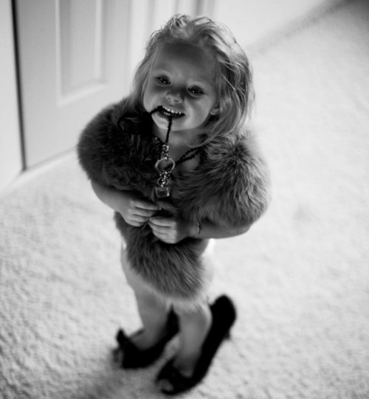
Yetişkin olarak görülmek ister.

Slide 19

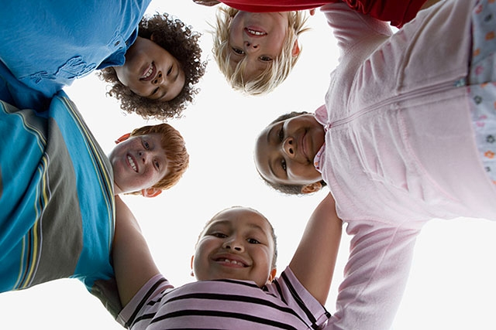
arkadaş çevresi önem kazanır.

Slide 20
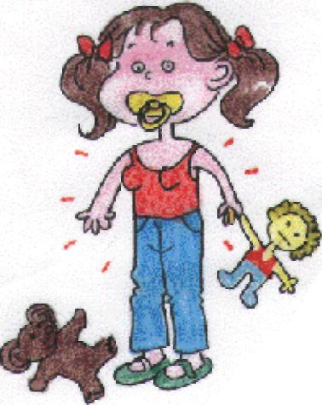
Büyümek için sabırsızlanırlar fakat yine de çocuk olarak kalmak isterler

Slide 21
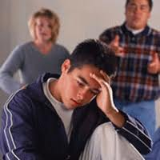
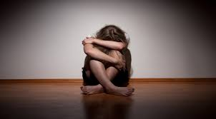
‘Anlaşılamamak’ bu yaş gencinin en büyük sorunlarındandır. Özellikle karşı cinsle ilgili hayal kırıklıklarında kendisini anlayacak birine ihtiyaç duyar.

Slide 22
ERGENLİK DÖNEMİNDE FİZİKSEL GELİŞİM

Slide 23

Ellerin ve ayakların vücuda göre daha önce uzaması orantısızlık yaratır. Bedenin kontrol edilememesi sakarlıklara neden olabilir.

Slide 24
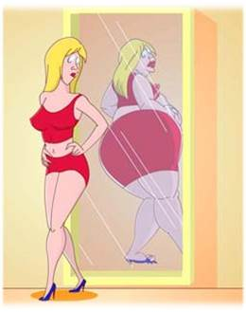
Yüzün görünüşü, cildin yapısı, saçların şekli, boy ve ağırlıkları ile ilgilenilmeye başlanılır.

Slide 25
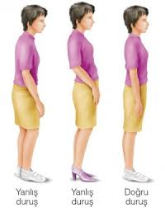
Uygun duruş ve oturma alışkanlıkları kazanmak isterler. Ani boy uzaması ile kambur durma korkusuna kapılabilirler.

Slide 26
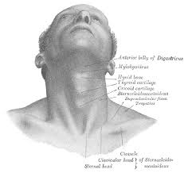
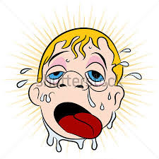
Ter bezlerinin çalışmasının artması
Vücut kokusunun belirginleşmesi
Gırtlakta kıkırdaklaşma
Göğüslerde düğümcüklenme

Slide 27

ERGENLİKTE CİNSEL GELİŞİM
Bu dönemde karşı cinsle ve cinsel sembollerle ilgilenme, daha kadınsı veya erkeksi tavırlar geliştirme gibi davranışlar gözlenebilir.

Slide 28
Esas Cinsel Gelişme
Kızlarda; adet kanaması
Erkeklerde; erkek üreme organının ve erbezlerinin(testis) büyümesi, sperm üretmeye başlaması

Slide 29
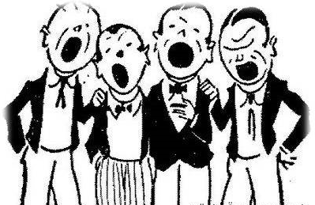
İlave Cinsel Gelişmeler
Seslerin kalınlaşması

Slide 30
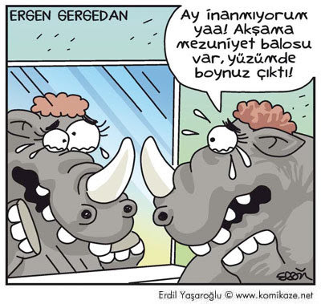
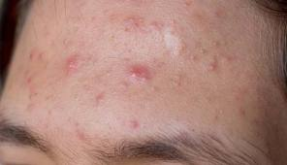
Yüzdeki sivilcelerin artması

Slide 31
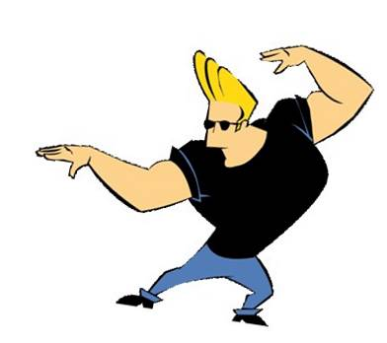
Yüzde bıyık ve sakalın çıkması
Vücutta kıllanma
Omuzların genişlemesi

Slide 32
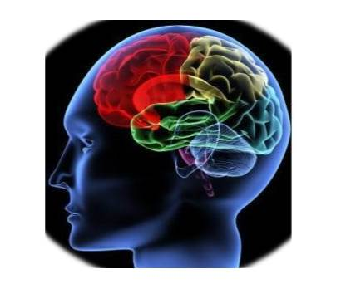
ERGENLİK DÖNEMİNDE ZİHİNSEL GELİŞİM

Slide 33
Geleceğe Yönelik Düşünceler Artmaya Başlar
Çevresindeki kişiler tarafından izlenildiğini düşünür
Olayların Arkasındaki Gerçek Nedenleri Görebilir

Slide 34
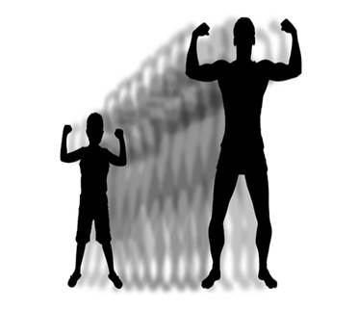

Hiçbir olumsuzluğun başına gelmeyeceğini düşünür.

Slide 35
Aile ile ilgili İlişkiler
‘büyüdüm artık ben’
‘hem büyüdün diyorsunuz hem de çocuk gibi davranma diyorsunuz’
‘kendi kararlarımı almak istiyorum’…
bu cümleler tanıdık geldi mi ☺

Slide 36
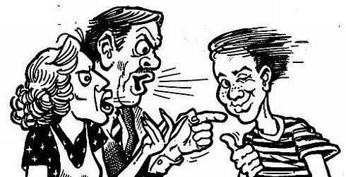
Anne babalarla çelişkili duygular yaşanabilir.

Slide 37
Yaşanan Tüm Bu Çelişkiler, Gencin Bağımsız Kişilik Geliştirilmesine Yardımcı Olan, Normal Gelişmelerdir!

Slide 38
Unutmayın ki ; bu dönemdeki her genç anlaşılamadığını düşünür. Ama bu durum geçicidir.
Sizden öncekiler de bu şikayetlerde bulunmuştu.

Slide 39
Sizler bu dönemde duygusal kararsızlıklar yaşarken onlar da sizlere nasıl davranacakları konusunda kararsızlık yaşayabiliyorlar. Onlar için de zor bir durum olmalı.

Slide 40
Fakat bu durum giderek yoluna girecek ve siz ‘kendiniz’ olacaksınız. Çevreye uyum sağlarken onlar da size uyum sağlayacak.

Slide 41
UNUTMAYIN!!!
Yapabildikleriniz yapamadıklarınızla, hayallerinizle siz çok özelsiniz!

